Slide 1
Comunicare e persuadere
Caratteristiche del messaggio

Slide 2
La comunicazione è
un’attività complessa:
avviene in un ambiente sociale tra almeno due partecipanti che condividono un sistema di suoni, di segni e significati e si scambiano contenuti cognitivi ed emotivi.

Slide 3
Un modello famoso per descrivere la struttura della comunicazione e’ quello di Shannon e Weaver, 1949.
Claude Shannon era un ricercatore alla Bell Telephone Company,
Cercava di ottenere la maggiore capacita’ di trasmissione con la minima distorsione,
Produce una teoria matematica della trasmissione del segnale (per il telefono)
Warren Weaver applica il concetto di perdita di informazione alla comunicazione interpersonale, creando uno dei modelli di comunicazione piu’ popolare

Slide 4
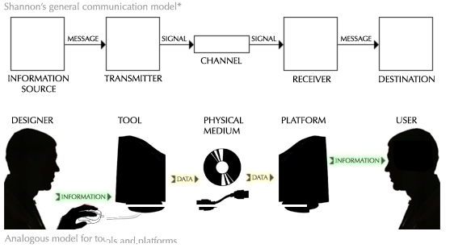

Slide 5
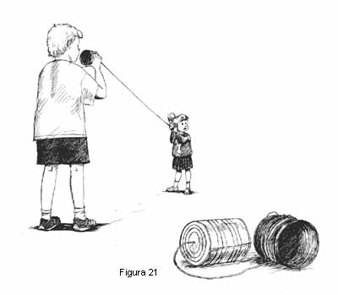
ogni processo di comunicazione
linguistico ma anche la pittura, o il cinema, non presenta mai una perfetta simmetria tra codifica e decodifica.
La decodifica richiede sempre un lavoro di interpretazione,
effettuata dal/dai destinatari in base alle loro competenze e alle circostanze.

Slide 6
Un testo non viene capito perchè:
Variabili del testo
Competenze linguistiche ed enciclopediche del ricevente
Non supera la soglia di attenzione e motivazione

Slide 7
Comunicazione.. persuasiva
Nella situazione tipica:
una persona o un gruppo (recipiente o audience) riceve una comunicazione (il messaggio) da un altro individuo o gruppo (sourse) in un setting particolare ( il contesto).
Un team di avvocati presenta alla giuria l’argomentazione dell’accusa
La comunicazione presenta delle ragioni o argomenti in favore o contro un oggetto (un prodotto) una persona (Trump) un evento (l’aborto, le vaccinazioni)

Slide 8
Funzione centrale della comunicazione: esercitare qualche forma di influenza.
La comunicazione persuasiva mira a produrre dei cambiamenti sul piano cognitivo:
  di opinione, credenze, atteggiamento, valori e..
cambiamenti sul piano del comportamento

Slide 9
Dagli anni ’40 studio scientifico dei fattori che possono influenzare l’efficacia persuasiva di una comunicazione:
1. compilazione della lista delle caratteristiche di fonte, messaggio e ricevente.

Slide 10
Caratteristiche esaminate
Della fonte (cioe’ dell’emittente): la credibilita’, l’aspetto fisico..
Del ricevente : le caratteristiche che potenzierebbero l’efficacia persuasiva: la predisposizione ad essere influenzati, la (bassa) autostima, l’intelligenza, le conoscenze precedenti..
e del messaggio fattori come la complessita’ del testo, l’ordine della presentazione e la prevenzione delle contro argomentazioni, l’uso di informazioni visive .……

Slide 11
Il messaggio
La complessita’ del testo:
Vengono esaminate variabili come la sequenza, la logicita’ delle argomentazioni, il tipo di linguaggio usato… (come nella HE)
quando il testo e’ eccessivamente difficile si abbassano memorizzazione e persuasione (e’ in questione la nostra capacità di elaborazione)

Slide 12
Testi unilaterali e bilaterali
– testi unilaterali (o a 1 faccia) sono quelli che insistono solo sulla tesi che si vuole fare accettare,
testi bilaterali (o a due facce) sono quelli che riportano tesi alternative per confutarle.
1 faccia meglio quando:
  l’opinione e’ già favorevole
  con soggetti con livelli scolastici bassi
a 2 facce meglio con:
  ha opinioni contrarie (e con alti livelli di scolarita’) perche’ il messaggio sembra piu’ corretto e obiettivo.
La confutazione (presento entrambe le facce e rifiuto quella contraria) rende resistente al cambiamento, alle critiche.

Slide 13
L’ordine di presentazione
gli argomenti estremi (I primi e gli ultimi) vengono ricordati meglio.
Le prime informazioni destano maggiormente l’attenzione, l’attenzione poi diminuisce, le informazioni finali tendono a venire piu’ ricordate.
Quindi le argomentazioni piu’ importanti non dovrebbero stare nel mezzo.
Chi ha una tendenza a riflettere difende le prime opinioni..

Slide 14
Condurre alle conclusioni
testi che portano esplicitamente alle conclusioni vengano compresi piu’ facilmente e quindi sono piu’ efficaci.
Tuttavia preferiscono le conclusioni implicite i soggetti con alto livello scolastico, quelli molto coinvolti.

Slide 15
Il tipo di richiamo
– nei testi puo’ prevalere l’attrazione razionale (creo un’opinione informata: need for cognition) o emotiva.
Per esempio si puo’ fare appello alla paura per la prevenzione di condotte a rischio (smettere di fumare, aiuta a non iniziare),
basarsi sull’umorismo (mantiene alta l’attenzione, crea uno stato positivo).

Slide 16
Uso di testi visivi.
Le immagini vengono usate per rinforzare le argomentazioni o per trasmettere ulteriori informazioni.
Secondo Vannoni 1998 ci possono essere 4 tipi di immagini (congruenti o incongruenti con il contenuto del testo)
Congruenti
Immagini referenziali: le immagini che mostrano concetti, oggetti attributi citati nel testo (ancoraggi visivi per la memoria o prove di quanto detto)
Immagini di conferma: immagini che non si riferiscono direttamente all’area semantica trattata, ma possono confermare quanto detto nel testo (per parlare di un’azienda che si preoccupa dell’ambiente mostro cieli azzurri e prati fioriti e non un depuratore) Mulino bianco

Slide 17
Incongruenti
Immagini di opposizione: stessa area semantica ma con significati opposti, apparentemente negando quanto trattato nel testo, ma in realta’ evidenziandone aspetti complementari (un’azienda tecnologica mette nella brochure immagini di lavorazione artigianale, intendendo che hanno una cura artigianale nella produzione del prodottto)
Immagini di contrapposizione – si contrappongono al contenuto testuale per area semantica e per significato (per esempio per fini umoristici o per attivare l’attenzione mostro una piramide per descrivere un’azienda moderna). L’immagine si presenta come un veicolo privilegiato per la trasmissione di contenuti emotivi.
Le immagini incongruenti, inattese, creano una maggiore attenzione
Non devono sembrare casuali.

Slide 18
Teorie della persuasione
Alice Eagly e Shelley Chaiken modello euristico-sistematico
Richard Petty e John Cacioppo modello della probabilità dell’elaborazione
Sono modelli duali perche’ prevedono due processi di natura diversa.

Slide 19
Il modello euristico-sistematico
prevede un processo di tipo sistematico:
  elaborazione approfondita dei contenuti informativi del messaggio,
e un processo di tipo euristico:
  raggiungo una opinione attraverso l’applicazione di una euristica, una regola di decisione (se e’ caro sara’ buono) e’ una strategia di risparmio di energie cognitive che usa regole apprese in precedenza .

Slide 20

Il modello della probabilità di elaborazione ELM
Il ricevente attiva un processo cognitivo tra due possibili:
percorso centrale
percorso periferico
Il percorso centrale e’ un processo di elaborazione attenta e di riflessione accurata sulle argomentazioni e sulle informazioni contenute nel messaggio persuasivo,
richiede risorse cognitive: focalizzazione dell’attenzione, comprensione delle argomentazioni, confronto con le proprie credenze e conoscenze, valutazione.

Slide 21
Il percorso periferico
ha a che fare con indici periferici, il modo in cui le argomentazioni vengono presentate, quindi informazioni non di contenuto, come l’attrattivita’ della fonte, l’associazione del messaggio con una musica piacevole o con colori vivaci.
L’idea e’ che gli individui non possono elaborare tutti i messaggi in modo approfondito.

Slide 22
I fattori che aumentano la probabilita’ di una elaborazione approfondita
la motivazione (il tema per me e’ rilevante, riguarda me)
l’abilita’ cognitiva (devo essere in grado di elaborare il messaggio)
Bassa motivazione – bassa abilità:
  percorso periferico, la qualita’ dell’argomentazione non ha importanza, contano i segnali periferici;
Alta motivazione – alta attività:
  Percorso centrale, aumenta l’importanza della qualita’ dell’argomentazione.

Slide 23
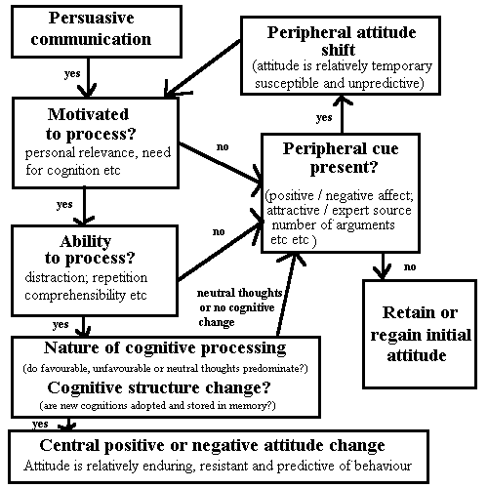

Slide 24
Petty e Cacioppo (1994). Esempio in To think or not to think
Amleto sta leggendo una rivista. La sua attenzione e’ catturata da un AD sulla spada Grande Danese, con Fortebraccio che alza la spada in battaglia e il testo che dice:
10 ragioni per cui Grande Danese ha la meglio sui suoi avversari
L’AD continua:
ragione n. 1 – per la sua lama piu’ tagliente, Grande danese uccide piu’ veloce e in modo piu’ decisivo.
Allora Amleto pensa: Ho bisogno di una spada che uccide velocemente e decisivamente. Con questa spada posso raddrizzare i torti che sono stati commessi. Raddrizzando i torti ci saranno meno villani, adulteri, assassini di re. Dopo che ho raddrizzato i torti saro’ libero da questi pensieri che mi fanno uscire pazzo. Si, una spada di questo tipo e’ cio’ di cui ho bisogno.
Amleto poi legge le altre 9 ragioni e ci ragiona su.
Laerte invece legge la stessa rivista e pensa:
Fortebraccio sembra veramente fiero in questa figura e poi vengono elencati molti vantaggi

Slide 25
La via centrale
richiede elaborazioni:prestare attenzione alle informazioni rilevanti del messaggio e collegarle alle conoscenze precedenti, ottenendo delle implicazioni nuove.
Lo scopo e’ valutare se la posizione proposta, l’argomentazione, e’ meritevole.
Questa risposta cognitiva all’argomento puo’ essere positiva o sfavorevole all’argomento

Slide 26
a volte si forma o cambia un’attitudine attraverso un processo riflessivo in cui la persona fa attenzione agli argomenti, li esamina e valuta in base a dimensioni centrali. Questo tipo di processo porta alla formazione di un’attitudine:
accessibile (facile richiamarla alla mente)
persistent e e stabile
resistente al challenge (sfida) con messaggi che competono
predittiva del comportamento.

Slide 27
Laerte valuta l’AD considerando l’attrattivita’ della fonte e la lunghezza del messaggio.
Non e’ adattivo o possibile per le persone fare uno sforzo mentale sostenuto nel pensare a tutte le comunicazioni persuasive.
Dobbiamo agire come “organismi pigri”, o “cognitive misers”, soprattutto quando pensiamo che un certo argomento non ci riguarda tanto).
In questo caso l’attitudine sarà:
meno accessibile
meno persistente
meno resistente e
meno predittiva del comportamento

Slide 28
Secondo il modello ELM la probabilita’ di elaborare un messaggio è determinata da: motivazione e abilità
Questa probabilità determina la strada:
quando e’ alta (cioe’ si e’ motivati e capaci di elaborare) si usera’ la strada centrale,
quando e’ bassa si usera’ la strada periferica.

Slide 29
Incremento l’attenzione (e la motivazione a elaborare)..
creare uno stimolo personalmente rilevante – creare testi che catturano l’attenzione in quanto possono avere conseguenze potenziali sulla vita del destinatario (percorso centrale)
creare stimoli piacevoli: immagini di persone attraenti o famose, immagini piacevoli di luoghi, la musica (che pero’ deve essere in rapporto con l’argomentazione per non diventare un fattore di disturbo), l’umorismo (percorso periferico)
creare stimoli sorprendenti – interrompere l’elaborazione automatica, attraverso la novità (qualcosa di diverso rispetto a cio’ che conosciamo in rapporto alla categoria percepita) e gli stimoli inattesi (percorso periferico)

Slide 30
Incremento l’abilità
stimoli facili da elaborare:
stimoli evidenti: molto visibili, di lunga durata, in movimento, volume.
stimoli concreti . costruiamo facilmente nella nostra mente immagini di cose concrete
stimoli in contrasto – la differenza crea attenzione, il contrasto funziona bene per distinguersi dalla massa di cose simili (un tono di voce monotono perde l’attenzione)
prossimita’ dello stimolo – attirano maggiormente l’attenzione stimoli vicini fisicamente, nel tempo.
Riduzione delle distrazioni

